Slide 1
It's up your hands
Helena Ojanperä, kliinisen hoitotyön asiantuntija
Ajankohtaista infektioiden torjunnasta –alueellinen koulutuspäivä
28.9.2022
helena.ojanpera@ppshp.fi

Slide 2
Käsihygienia, on yksinkertainen toimenpide, jonka edistämisessä monitahoiset strategiat ovat osoittautuneet tehokkaiksi (WHO 2009, Schweitzer ym. 2013, Luangasanatip ym. 2015, Price ym. 2018)

Slide 3
Taustalla tieto siitä, että ylipäätään meidän ihmisten (käsihygienia)käyttäytymiseen on pysyvän muutoksen aikaansaaminen haasteellista. (Larson ym. 1995, Kretzer ym. 1998)

Slide 4
Lisäksi me yliarvioimme omaa käsihygieniakäyttäytymistämme. (Jenner ym. 2006, Haas ym. 2007)
OYS:ssa tehdyn kyselyn mukaan
hoitajista (n=876) 94% ja lääkäreistä (n=74) 81% arvioi noudattavansa hyvää käsihygieniaa potilaan hoidossa. (Syrjälä ym. 2016) Keskimääräisesti käsihygienia toteutuu n. 40% (Erasmus ym. 2010, Lambe ym. 2019, Vikke ym. 2019)

Slide 5
Käsihygienialla tarkoitetaan..
Käsien desinfiointia etanolipitoisella käsihuuhteella
Etanolipitoisuus 70 painoprosenttia w/w
Täyttää standardit: EN 1500 (hygieeninen käsidesinfektio), EN 14476: 2013 (virukset; noro), EN 13727 (bakteerit), EN 13624 (candida albicans)
Käsien desinfiointi potilashoidossa (WHO 5 tilannetta)
Ennen potilaaseen koskettamista
Ennen aseptisia toimenpiteitä
Eritteiden käsittelyn jälkeen
Potilaaseen koskettamisen jälkeen
Potilaan lähiympäristön koskettamisen jälkeen
Käsien pesu saippualla ja vedellä (kuivaus kertakäyttöiseen käsipyyhkeeseen) vain kun kädet näkyvästi likaiset
WHO 2009

Slide 6
Miksi henkilökunnan käsihygienia ei toteudu sairaaloissa?
Yhdysvaltalainen tutkimus tehtiin 8 sairaalassa, joista löytyi 41 eri tilannetta (24 yhteistä), joissa käsihygienia ei toteutunut. Luettelo satunnaisjärjestyksessä.
Unohtaminen
Käsihuuhdeannostelijan sijainti huono
Annostelija rikki
Annostelijassa ei huuhdetta
Työntekijä oli huolimaton (distracted)
Käsitys siitä, että suojakäsineiden käyttö korvaa käsihuuhteen käytön tarpeen
Suojakäsineiden käyttö
Tehoton tai epätäydellinen koulutus
Riittämätön turvallisuuskulttuuri, jossa ei korosteta käsihygieniaa kaikille työntekijöille roolista riippumatta
Työntekijän kädet olivat täynnä lääkkeitä, tarvikkeita, astioita tms, ei kätevää paikkaa laittaa tarvikkeita käsihygienian toteuttamiseksi
Vastuuvelvollisuuden puute: henkilökunta ei muistuta toisiaan käsihuuhteen käytöstä
Eristyshuoneessa, kun käytetään suojatakkia ja -käsineitä

Slide 7
Miksi henkilökunnan käsihygienia ei toteudu sairaaloissa (2)?
Käsihuuhteen aiheuttama ihoärsytys
Toisen henkilön seuraaminen potilashuoneeseen tai sieltä pois
Hoitovälineiden tms. jakaminen huoneiden välillä edellyttää usein huoneeseen sisään ja ulosmenoa
Hoitotoimenpiteiden yhteydessä tapahtuvat toistuvat sisään ja ulosmenot potilashuoneesta
Käsihygienian toteutumista koskevia seurantatietoja ei kerätä, ne ovat epätarkkoja, palaute puutteellista
Potilaiden vastaanotto tai siirto vaatii usein sisään ja ulosmenoja potilashuoneesta
Käsitys tarpeettomasta käsien toistuvasta puhdistamisesta
Käsihuuhde koetaan epämiellyttäväksi
Terveydenhuollon työntekijä oli liian kiireinen
Poikkeustilanne
Työnkulku ei edistä johdonmukaista käsihygieniaa
(Chassin ym.The Joint Commission Journal on Quality and Patient Safety 2015; 41:1)

Slide 8
WHO:n suositukset terveydenhuollon henkilöstön käsihygienian toteutumisen edistämiseksi (5 avaintekijää) (WHO 2009)
Käsihygienian toteutumista edistävä infrastruktuuri (1. avaintekijä)
Käsihuuhdeannostelijoiden sijainnilla merkitys käsihuuhteen käyttöön (Thomas ym. 2006)
Käsihuuhteen käyttöä lisää, kun käsihuuhde on sijoitettuna
Potilaan hoitotilan läheisyyteen, esimerkiksi sängynlaidat, -päädyt (Pittet ym. 2000, Graham 1990)
Työntekijöiden näkösälle. Silmien tasolla tulosuuntaan (Nevo ym. 2010, Birnbach ym. 2010, Boog ym. 2013)

Slide 9
WHO:n suositukset terveydenhuollon henkilöstön käsihygienian toteutumisen edistämiseksi (5 avaintekijää) (WHO 2009)
Säännöllinen käsihygieniakoulutus koko henkilöstölle (2. avaintekijä)
WHO suosittelee käsihygieniakoulutusta koko henkilöstölle x 1 vuodessa
Koulutuksella, jo yksittäisenä interventiona on jnk näyttöä käsihygienian edistämisessä (Gould ym. 2017 Cochrane katsaus) ja sen merkitys yhdistettynä muihin avaintekijöihin on suuri (WHO 2009)
Erityyppisten koulutustekniikoiden yhdistämisellä voidaan käsihygienian toteutumista parantaa jopa 70 %:iin. (Martos-Cabrera ym. 2019. Systemaattinen katsaus)
Eri ammattiryhmille räätälöidyillä koulutuksilla voitaisiin kohdentaa viestiä ehkä tehokkaammin (Salmon ym. 2020, Grayson ym. 2015)

Slide 10
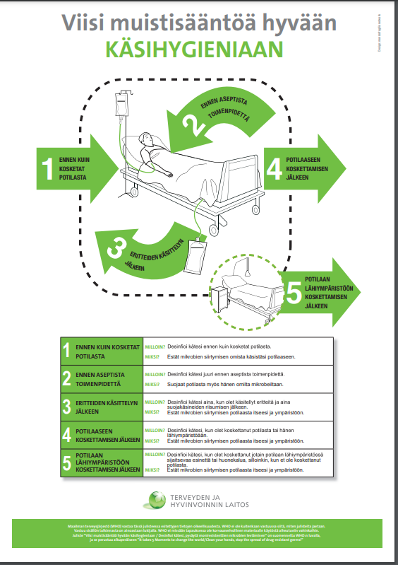
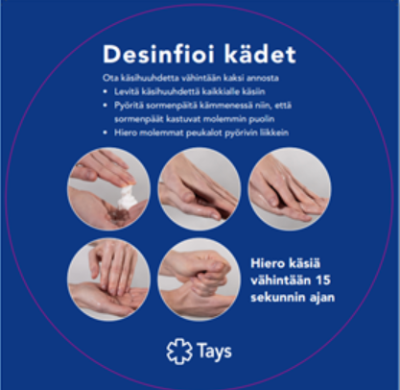
WHO:n suositukset terveydenhuollon henkilöstön käsihygienian toteutumisen edistämiseksi (5 avaintekijää) (WHO 2009)
Käsihygieniasta muistuttajat ja opasteet (3. avaintekijä)

Slide 11
WHO:n suositukset terveydenhuollon henkilöstön käsihygienian toteutumisen edistämiseksi (5 avaintekijää) (WHO 2009)
Käsihygienian toteutumisen seuranta ja palaute (4. avaintekijä)
Suora havainnointi ja palaute (ns. kultainen standardi).
Voidaan seurata kaikkia potilastilanteita (WHO 5 tilannetta)
Mahdollistaa välittömän palautteen annon
Hawthorne efektiä, jossa havainnoitava muuttaa käyttäytymistään, kun tietää olevansa havainnoinnin kohteena, voidaan käyttää käyttäytymiseen vaikuttamisena (Pittet 2002)
Automatisoituja menetelmiä kehitetty, mutta niiden käyttöön liittyy vielä haasteita ja niiden vaikutus käsihygienian parantumiseen vielä epäselvä (Boyce ym. 2019, Li ym. 2021, Wang ym. 2021)

Slide 12
WHO:n suositukset terveydenhuollon henkilöstön käsihygienian toteutumisen edistämiseksi (5 avaintekijää) (WHO 2009)
Käsihygieniamyönteinen turvallisuusilmapiiri ja esihenkilöiden tuki (5. avaintekijä)
Käsihygienian edistäminen vaatii vahvaa johtamista ja käsihygienian priorisointia organisaatiossa (Kretzer ym. 1998, Pittet 2000, Saint ym. 2020, Ellingson ym. 2014, Lieber ym. 2014)
Roolimallien, kuten kokeneemman kollegan tai johtoasemassa olevan henkilön käsihygieniakäyttäytyminen (esim. potilashuoneessa) toistuu myös vähemmän kokeneen tai uuden työntekijän käsihygieniakäyttäytymisessä (Dombecki ym. 2015, Shim ym. 2019, Al-Maani ym. 2022)

Slide 13
Miten käsihygienian toteutumisen edistyminen näkyy hoitoon liittyvien infektioiden määrässä sairaalatasolla?
4 vuoden yhdessä sairaalassa tehty tutkimus Sveitsissä. Käsihygienian toteutuminen = käsihygieniakomplianssi (KHK) nousi v. 1994 48% -> 66% v. 1997. Saman ajanjakson aikana kaikkien hoitoon liittyvien infektioiden esiintyvyys laski 16.9%-> 9.9%. (Pittet ym. 2000)
8 vuoden kansallinen pitkäaikaistutkimus Australiassa (julkiset ja yksityiset sairaalat, tutkimuksen lopussa N = 937). KHK nousi v. 2011 63,6% -> v. 2017 84,3%; KHK ja hoitoon liittyvien Staphylococcus aureuksen aiheuttamien veriviljelypositiivisten bakteremioiden (HA-SAB) välillä todettiin negatiivinen korrelaatio,10% nousu KHK:ssa näkyi 15% laskuna HA-SAB ilmaantuvuudessa. (Grayson ym. 2018)

Slide 14
Kiinassa tehty yhden sairaalan tutkimus (4 vuotta), jossa KHK nousi v. 2017 68.9% -> v. 2020 91.8% ja saman ajanjakson aikana kaikkien hoitoon liittyvien infektioiden ilmaantuvuus laski 1,10 -> 0.91 (hoidettuja potilaita kohti). (Han ym. 2021)
OYS:ssa tehty 6 vuoden pitkäaikaistutkimus, jossa KHK nousi v.2013 76,4% -> 88,5% v. 2018. Saman ajanjakson aikana kaikkien hoitoon liittyvien infektioiden ilmaantuvuus (1000 hoitopäivää kohti) laski 14,0 -> 11,7. Kun KHK oli 2 vuotta yli 80%, kääntyi hoitoon liittyvien infektioiden ilmaantuvuus laskuun. (Ojanperä ym. 2020)

Slide 15
Käsien desinfiointi, milloin?
ennen potilaaseen koskettamista*,
ennen aseptisia/puhtaita toimenpiteitä*,
eritteiden käsittelyn jälkeen,
potilaaseen koskettamisen jälkeen ja
potilaan lähiympäristöön koskettamisen jälkeen
* Toteutuvat 5 tilanteesta huonoiten (Whitby ym. 2007, Kramer ym. 2020)

Slide 16
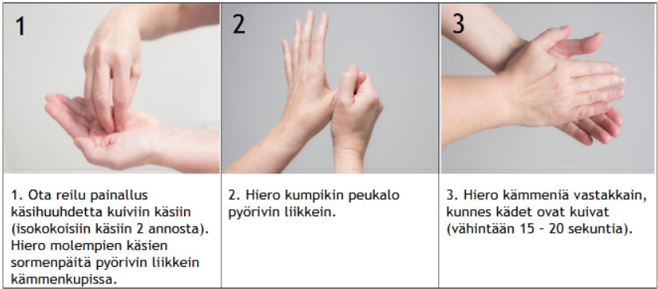
Käsien desinfiointi, miten?

Slide 17
Suojakäsineiden käyttö ei korvaa käsien desinfektiota
https://www.youtube.com/watch?v=9R8fHo6WfzY

Slide 18
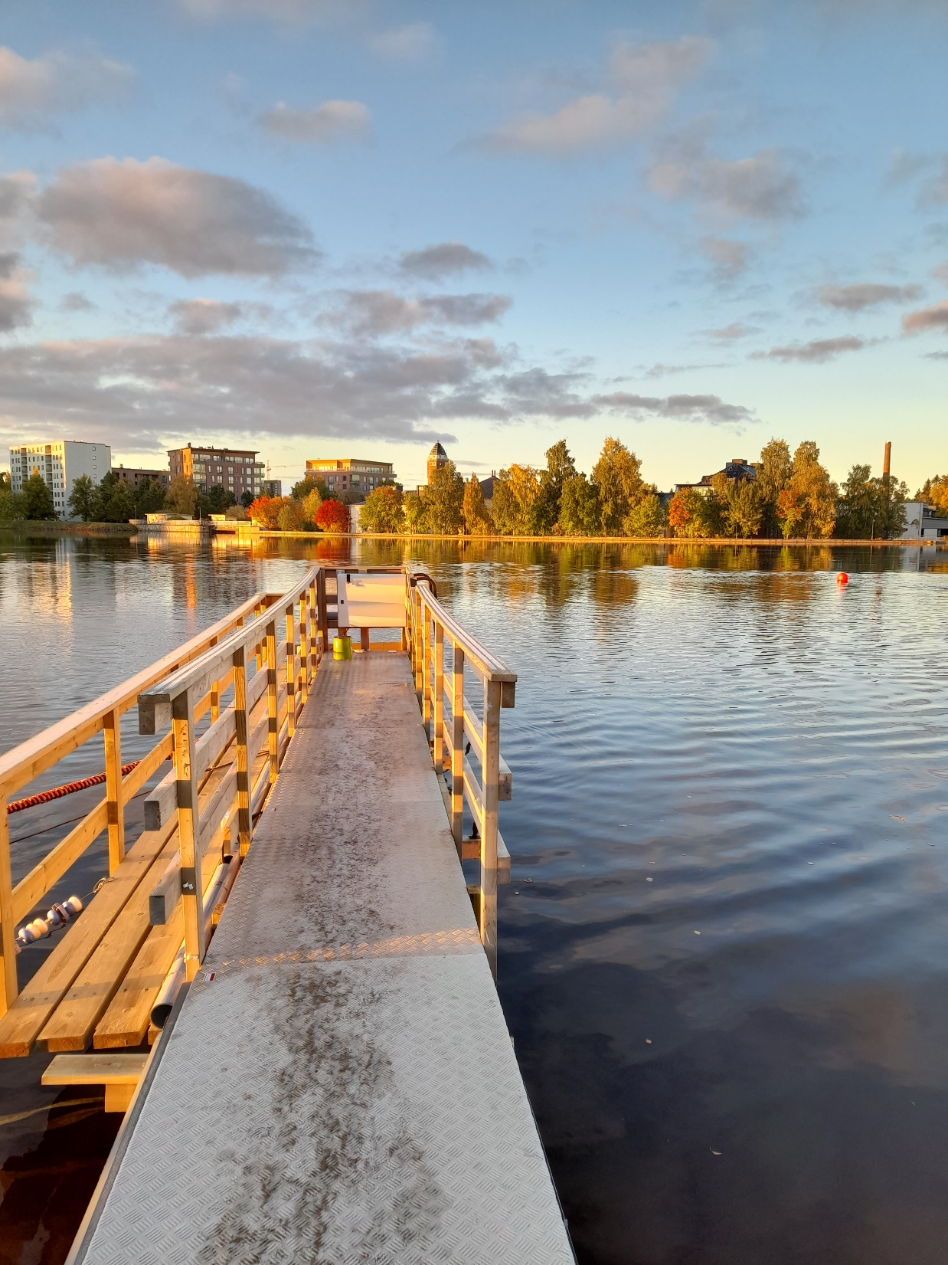
Kiitos ja hyvää syksyä!
helena.ojanpera@ppshp.fi

